Slide 1



Phần 1.2
PHÒNG CHỐNG BẠO LỰC
TRÊN CƠ SỞ GIỚI

Slide 2
MỤC TIÊU
Hiểu và trình bày được một số khái niệm liên quan đến bạo lực trên cơ sở giới, biểu hiện, hành vi BLTCSG
Phân tích được các nguyên nhân cơ bản, tác động và hệ quả của BLTCSG
Liệt kê được cácbước cơ bản trong qui trình phòng ngừa và xử lí các vụ việc bạo lực học đường TCSG

Slide 3

CÁC NỘI DUNG CHÍNH
1
Thực trạng - Khái niệm
2
Các hình thức và biểu hiện của
BLHĐTCSG và XHTDTE
3
Hệ quả và nguyên nhân
của BLHĐTCSG/XHTDTE
4
Quy trình xử lý BLHĐTCSG của nhà
trường và kỹ năng hỗ trợ của GVCN

Slide 4
1
THỰC TRẠNG - KHÁI NIỆM
Hoạt động 1: Thảo luận những con số nói lên điều gì
4-6 triệu học sinh
1600 vụ
khoảng 5.200 học sinh/1
11.000 học sinh/1
310 vụ
Mỗi nhóm lựa chọn hai số liệu để chia sẻ trước lớp và nêu cảm nhận của nhóm về các số liệu đó
Notes:
- Báo cáo của cơ quan phòng, chống tôi phạm Liên hợp quốc, mỗi năm trên thế giới có khoảng 4-6 triệu học sinh có liên quan trực tiếp đến bạo lực học đường. Số liệu này ngày càng tăng, khiến bạo lực học đường trở thành vấn đề chung của giáo dục quốc tế.
- khoảng 5.200 học sinh/1 vụ đánh nhau
11.000 học sinh/1 học sinh bị buộc thôi học
Cũng theo báo cáo của Tổng cục Cảnh sát phòng chống tội phạm, từ năm 2013 đến năm 2-15, đã xử lý hơn 25.00 vụ phạm pháp hình sự với 42.000 đối tượng. Trong đó có hơn 75% là thanh niên và học sinh, sinh viên.
310 vụ/3 tháng năm 2019

Slide 5
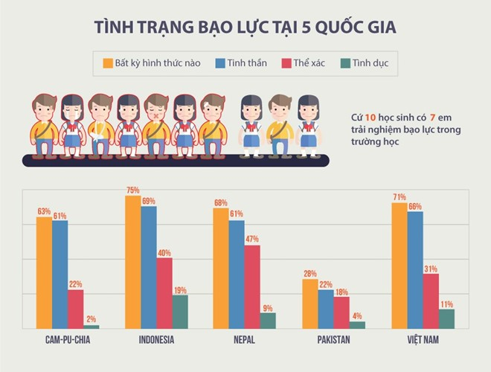

Slide 6
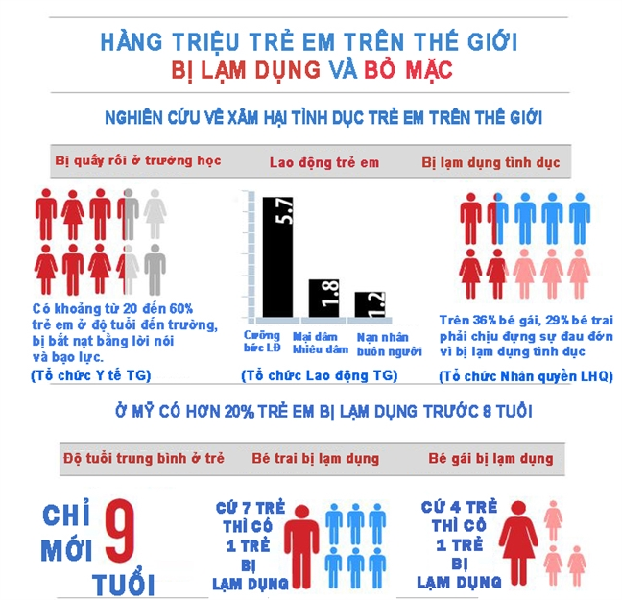

Slide 7
Thực trạng
Số học sinh bị bạo lực (ở mọi hình thức tinh thần, thể xác...) tại các trường học của VN là 71% (Số liệu từ tổ chức phát triển cộng đồng và trung tâm nghiên cứu quốc tế về phụ nữ).
So với 10 năm trở về trước, số vụ bạo hành tại trường học cả nước tăng gấp 13 lần (Số liệu từ Cục Bảo vệ chăm sóc trẻ em 2012).

Slide 8
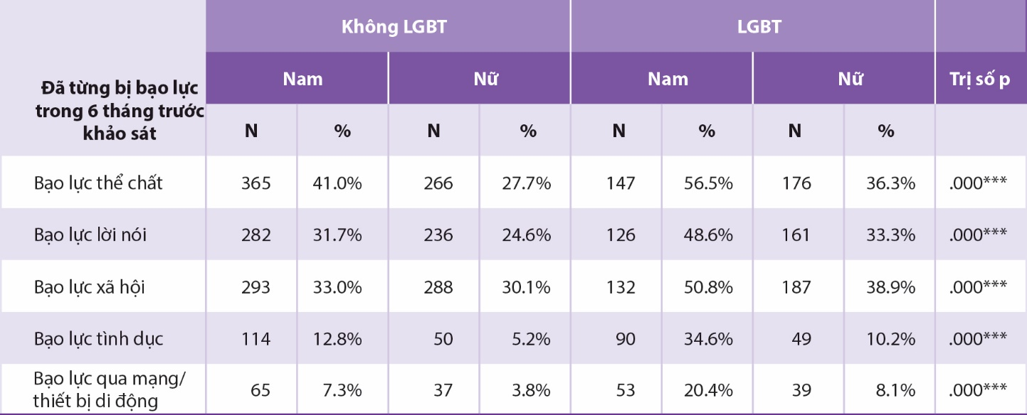
THỰC TRẠNG BLG và XHTD TE
Các hình thức BLHĐ TCSG trong 6 tháng gần đây
Nguồn: Trung tâm Kiểm soát và Phòng ngừa dịch bệnh (CDC) và Tổ chức Y tế thế giới (WHO), 2013. Khảo sát toàn cầu sức khỏe học sinh trong nhà trường Việt Nam

Slide 9
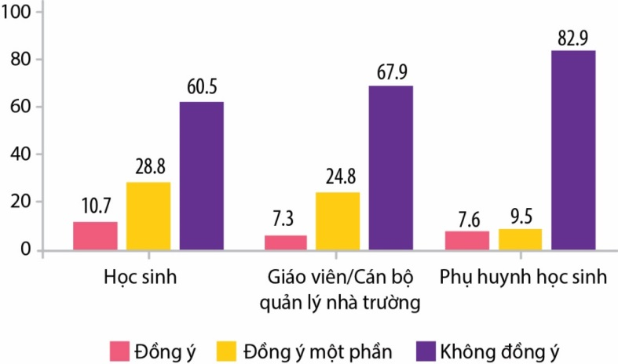
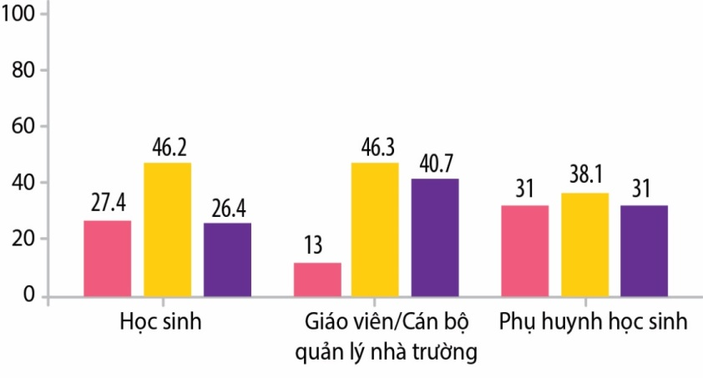
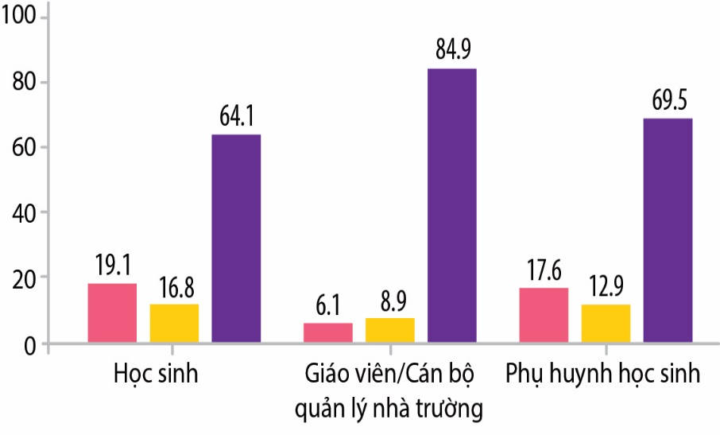
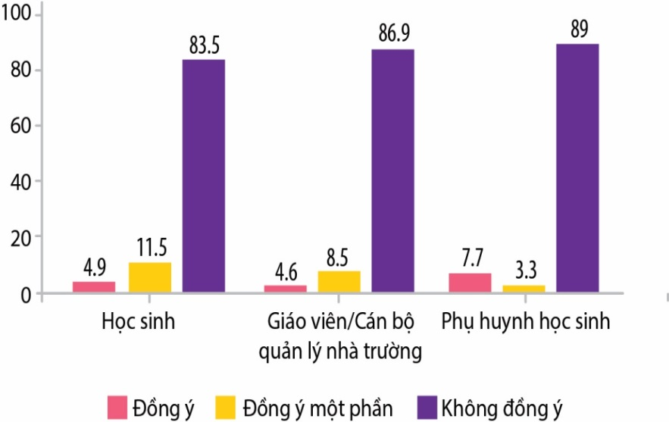
Nhận thức về BLHĐTCSG
Vẫn còn thái độ đồng tình ở cả học sinh, giáo viên, và cha mẹ học sinh đối với các hình thức BLHĐTCSG và nạn bắt nạt
‘Thỉnh thoảng học sinh đánh nhau là chuyện bình thường’
‘Đôi khi GV cũng phải đánh, mắng học sinh để duy trì kỷ luật’
“Gọi ai đó bằng biệt danh như ‘thằng béo’, ‘pê-đê’, ‘đồ nhà quê’ ... chẳng hề xúc phạm họ”
‘Trêu chọc con trai ỏn ẻn hoặc con gái ít nữ tính là trò đùa vô hại’

Slide 10
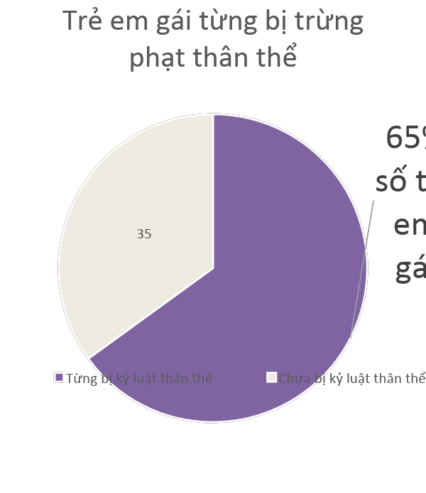
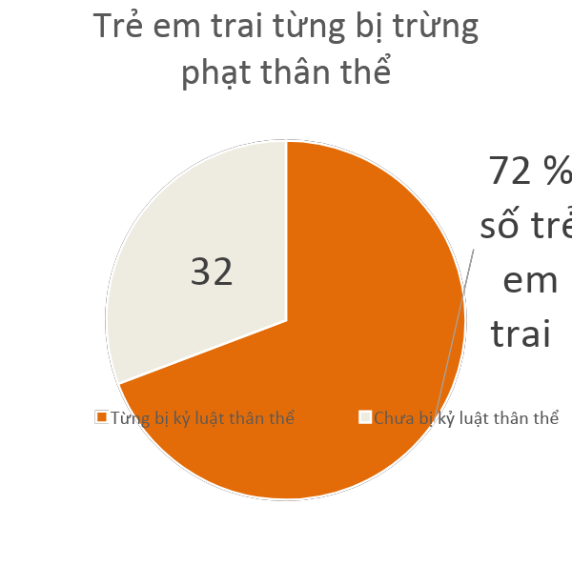
Có bao nhiêu trẻ từng bị trừng phạt thân thể?
Chỉ số: Biện pháp kỷ luật sử dụng bạo lực – Tỷ lệ trẻ trong độ tuổi từ 1 - 14 từng phải chịu biện pháp kỷ luật sử dụng bạo lực (tâm lý hoặc/và trừng phạt thể chất).
Nguồn: UNICEF (2016)

Slide 11
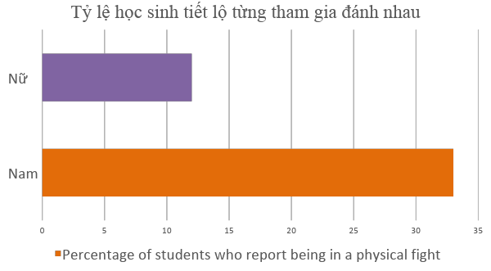
Bạo lực thể chất
Chỉ số: Học sinh (trong độ tuổi 13 - 15) cho biết từng tham gia đánh nhau được xác định là ‘tỷ lệ (%) học sinh từng tham gia đánh nhau hoặc nhiều hơn trong 12 tháng gần nhất’
Nguồn: Trung tâm Kiểm soát và Phòng ngừa dịch bệnh (CDC) & Tổ chức Y tế Thế giới (WHO) (2013). Khảo sát toàn cầu sức khỏe học sinh trong nhà trường: Việt Nam.

Slide 12
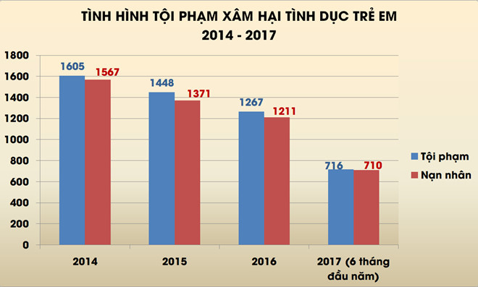

Slide 13
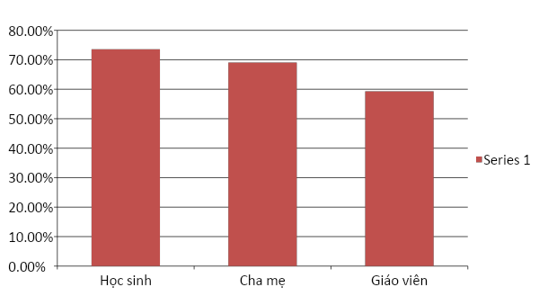
Nghiên cứu năm 2016 của UNESCO về BLHĐTCSG
Quan điểm về GD bằng “kỷ luật sắt”

Slide 14
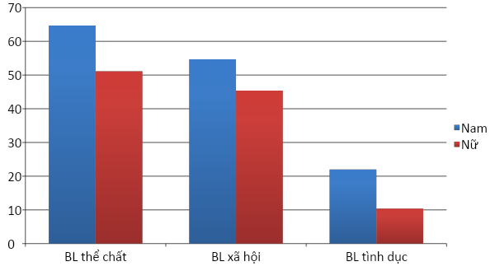
Bạo lực học đường trên cơ sở giới

Slide 15
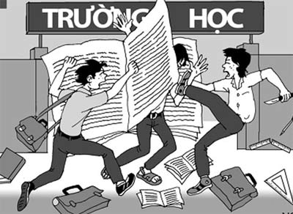
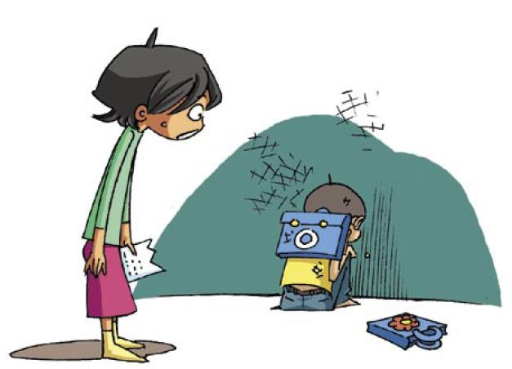
Khái niệm
Thế nào là bạo lực học đường?
Bạo lực học đường
là những hành động
mang tính chất bạo
lực xảy ra nơi trường
học hoặc liên quan
đến trường học.

Slide 16
KHÁI NIỆM LIÊN QUAN ĐẾN BẠO LỰC GIỚI
BẠO LỰC: Là bất cứ hành động nào gây tổn hại cho người khác, hoặc ngăn cản không cho người khác được thực hiện những quyền chính đáng
BẠO LỰC TRÊN CƠ SỞ GIỚI: Là bất kì hành động nào gây ra, hoặc có khả năng gây ra các tổn hại về thể chất, tình dục, tinh thần hoặc tâm lý của người khác dựa trên đặc điểm giới tính, định kiến giới hay sự PBĐX về giới và từ mối quan hệ không bình đẳng về quyền lực giữa các giới. (Plan,2018 và Unesco, 2016)
BẠO LỰC HỌC ĐƯỜNG TRÊN CƠ SỞ GIỚI (BLHĐTCSG): Là những hành động gây tổn hại hoặc có khả năng gây tổn hại đối với các học sinh về thân thể, tinh thần hay tình dục; xuất phát từ những định kiến giới, phân biệt đối xử về giới hoặc những lí do liên quan đến giới tính của các em (Plan,2018)

Slide 17
KHÁI NIỆM LIÊN QUAN ĐẾN XÂM HẠI TÌNH DỤC
Quấy rối tình dục: bao gồm các bình luận, cử chỉ, hành vi với mục đích làm tổn thương, xúc phạm hoặc hạ thấp nhân phẩm của người khác liên quan tới tình dục
Xâm hại tình dục trẻ em: Là việc dùng vũ lực, đe dọa dùng vũ lực, ép buộc, lôi kéo, dụ dỗ trẻ em tham gia vào các hành vi liên quan đến tình dục, bao gồm hiếp dâm, cưỡng dâm, giao cấu, dâm ô với trẻ em và sử dụng trẻ em vào mục đích mại dâm, khiêu dâm dưới mọi hình thức (Luật trẻ em, 2016)
Như vậy, QRTD/XHTD trẻ em trong trường học là một dạng của bạo lực học đường trên cơ sở giới

Slide 18
Liệt kê các hành vi bạo lực trên cơ sở giới trong trường học.
Theo thầy cô, nguyên nhân nào dẫn đến tình trạng đó?
Lấy ví dụ về một trường hợp BLTCSG mà thầy cô từng gặp và nêu cách giải quyết.
Trách nhiệm của học sinh, thầy cô, nhà trường, xã hội trong việc giảm/xoá bỏ BLTCSG trong trường học

Slide 19
Một số từ ngữ có liên quan
Người bị bạo lực (còn gọi là nạn nhân): là người phải chịu mọi hình thức và hậu quả của bạo lực | Người gây bạo lực: là người gây ra bạo lực hoặc gây ra nguy hại đối với nạn nhân
Người cổ vũ bạo lực: là người cổ vũ, tham gia hoặc cho thấy họ hào hứng bởi hành vi bạo lực | Người chứng kiến bạo lực: là người chứng kiến (nhìn thấy, nghe thấy) các hành vi bạo lực

Slide 20
2
CÁC HÌNH THỨC VÀ BIỂU HIỆN CỦA
BLHĐTCSG và XHTD
CÁC HÌNH THỨC BẠO LỰC HỌC ĐƯỜNG TRÊN CƠ SỞ GIỚI
Bạo lực thân thể
Bạo lực kinh tế
Bạo lực tinh thần
Bạo lực tình dục
Hành động bạo lực có thể là bạo lực thân thể, tinh thần, tình dục và kinh tế, hoặc cũng có thể phối hợp các hình thức bạo lực nêu trên

Slide 21
Các biểu hiện của BLHĐTCSG và XHTDTE
Hoạt động 2: BÀI TẬP THẺ
Nhóm 1: Liệt kê các hành vi BLHĐTCSG về thân thể,
Nhóm 2: Liệt kê các hành vi BLHĐTCSG về tinh thần?
Nhóm 3: Liệt kê các hành vi BLHĐTCSG về tình dục?
Nhóm 4: Liệt kê các hành vi BLHĐTCSG về kinh tế?
Nhóm 5, 6: Liệt kê các hành vi xâm hại tình dục trong trường học?
Nhóm 7:
Thời gian: 10 phút

Slide 22
CÁC HÌNH THỨC và BIỂU HIỆN CỦA BLHĐTCSG
Bạo lực thân thể
Đánh, đấm, tát
Bóp cổ
Bắt đứng/ngồi/quỳ ở những tư thế gây đau đớn cơ thể
Bắt luyện tập quá mức
Cấm đi vệ sinh
Bóc lột sức lao động
Bạo lực kinh tế
Sĩ diện nam tính
Trấn lột tiền/tài sản
Bắt cống nạp
Bắt ép đi trấn lột
…..
Bạo lực tinh thần
Quấy rầy, lăng mạ
Bắt nạt, chọc ghẹo
Thao túng, hành hạ về cảm xúc
Đặt biệt danh xấu…
Bạo lực tình dục
Hiếp dâm, cưỡng dâm
Mơn trớn, sờ soạng
Lời lẽ gợi dục
Cho xem các tranh ảnh, dụng cụ kích dục…

Slide 23
CÁC HÀNH VI QUẤY RỐI TÌNH DỤC HỌC SINH
Đụng chạm, cấu, sờ vào người không mong muốn
Trẻ bị cài bẫy, bị buộc nghe kể chuyện tục tĩu, gợi dục
Trẻ bị gán vào những hình vẽ gợi dục (VD trên tường nhà vệ sinh của trường)
Trẻ bị đưa ra làm mục tiêu cho các hành vi, cử chỉ gợi dục
Trẻ bị tung tin đồn xấu về tình dục hoặc bị gợi ý về tình dục
Trẻ bị lột quần áo hoặc bị nhìn ai đó cởi hết quần áo

Slide 24
CÁC HÀNH VI XÂM HẠI TÌNH DỤC KHÔNG TIẾP XÚC
Phô bày bộ phận sinh dục trước mặ̣t HS
Cho HS tranh, sách, truyện, phim khiêu dâm
Chụp ảnh HS cho mục đí́ch tì̀nh dục
Yêu cầ̀u HS phô bày bộ phận sinh dục cho anh/chị ta xem
Khuyến khí́ch HS xem hoặc nghe các âm thanh kí́ch dục
Nhì̀n HS khi chưa mặ̣c quầ̀n áo hoặc ngó́ HS trong nhà tắm/nhà vệ sinh
Gửi các tin nhắn yêu đương/thư tì̀nh tới HS
Dùng những lời nó́i thô tục trước mặ̣t HS
Sử dụng các hì̀nh ảnh của HS đưa lên internet với mục đích liên quan đến tình dục

Slide 25
CÁC HÀNH VI XÂM HẠI TÌNH DỤC CÓ TIẾP XÚC
Sờ vào bộ phận sinh dục hoặc cơ thể̉ HS với mục đí́ch tì̀nh dục
Yêu cầu HS sờ vào bộ phận sinh dục của đố́i tượng hoặc chơi các trò chơi tì̀nh dục
Đưa các vật dụng hoặc bộ phận cơ thể̉ (như ngó́n tay, lưỡi, dương vật) vào âm đạo hay hậu môn, miệng của trẻ với mục đí́ch quan hệ tì̀nh dục.
Quan hệ tì̀nh dục bằ̀ng đường miệng, âm đạo hay hậu môn;
Ép buộc HS thực hiện các hành vi gợi dục
Ép buộc HS quan hệ tì̀nh dục hoặc lôi kéo HS vào các hành vi tình dục với HS hoặc với người lớn

Slide 26
3
HỆ QUẢ VÀ NGUYÊN NHÂN
CỦA BLHĐTCSG
Hoạt động 3: THẢO LUẬN TÌNH HUỐNG
Câu hỏi thảo luận:
Thầy/Cô chia sẻ một tình huống bạo lực mà Thầy/Cô đã chứng kiến/giải quyết.
Câu chuyện có phải là một tình huống BLHĐTCSG không? Nếu có, đó là hình thức bạo lực gì?
Hình thức bạo lực đó xảy ra ở đâu? Ai là người gây ra bạo lực? Ai là người bị bạo lực?
Hậu quả của các hành vi BLG trong câu chuyện này là gì?
Nguyên nhân của BLHĐTCSG là gì?

Slide 27
TÌNH HUỐNG 1:
Tôi tên H, học sinh lớp 10A, trường THPT X. Tôi rất thích học toán. Thầy Nam, giáo viên dạy toán của lớp rất quý tôi vì tôi học giỏi toán. Thứ 3 tuần trước, thầy Nam nói với tôi rằng, thầy sẽ phụ đạo thêm toán cho tôi, nếu tôi mang cặp về nhà giúp thầy. Thực sự, tôi không cảm thấy thoải mái với đề nghị của thầy, nhưng vì không muốn làm phật ý thầy nên tôi đã đồng ý.
Hôm đầu tiên mang cặp về giúp thầy, thầy nói cảm ơn và cố tính chạm nhẹ tay vào ngực tôi khi tôi đưa cặp cho thầy trước cổng. Tôi giật thót mình, nhưng rồi cũng “thở phào” vì đã thoát khỏi thầy. Hôm sau, thầy lại nói tôi mang cặp về giúp thầy. Lần này, thầy cố ý ép tôi mang vào trong nhà. Khi tôi từ chối, thầy tỏ vẻ tức giận và mắng tôi thiếu lịch sự. Cuối cùng tôi đành phải đồng ý mang cặp vào nhà cho thầy. Khi tôi bước vào nhà, thầy đóng sập cửa lại, kéo tôi vào phòng ngủ rồi đè tôi xuống giường. Tôi kháng cự quyết liệt, nên thầy ngừng lại, nhưng lớn tiếng mắng tôi là đồ không biết điều; thầy đe dọa nếu tôi kể cho ai biết chuyện này thì tôi sẽ bị đúp môn của thầy. Tôi vùng chạy khỏi nhà thầy và cảm thấy sợ hãi với những gì đã xảy đến với mình. Tôi cảm thấy mình thật ngu ngốc đã tự đẩy mình vào hoàn cảnh này. Tôi cảm thấy lo sợ khi phải đến lớp và đối mặt với thầy. Tôi chỉ muốn bỏ học, hoặc chuyển qua trường khác.

Slide 28
TÌNH HUỐNG 2:
Tôi là C, học sinh lớp 10C, trường THPT A. Tôi thích đá bóng và cũng chơi khá môn này. Do chơi thể thao thường xuyên nên tôi cơ bắp và cao lớn hơn các bạn khác trong lớp. Tôi thích chơi với những anh học lớp trên vì họ nổi tiếng và được nhiều bạn gái biết đến hơn.
Tuần trước, khi đang từ sân bóng trở lại lớp học, có một bạn nữ lớp trên đi sát gần và khen tôi rất đẹp trai. Cô ấy nói, nếu biết tôi sớm hơn thì bạn ấy đã không hẹn hò với Tuấn – bạn trai của cô ấy hiện nay. Rất ngạc nhiên và có phần thích thú vì những lời tán tỉnh của cô gái, song tôi không nói gì vì tôi thường rất nhát mỗi khi gần các bạn nữ. Hôm sau, khi vừa ra khỏi cổng trường, tôi thấy Tuấn cùng mấy anh lớp trên và cả cô gái hôm qua buông lời tán tỉnh cứ đi theo tôi. Lo lắng, nhưng tôi vẫn tiếp tục đi. Vừa qua chỗ rẽ, Tuấn lao thẳng xe vào tôi; mấy người bạn của hắn cũng lao vào đánh tôi. Tôi chẳng thể làm gì, chỉ biết kêu cứu và hứng trọn những cú đấm, đạp của mấy người bọn họ. Tuấn đạp chân lên người tôi và gằn giọng, nếu còn tán tỉnh bạn gái hắn tôi sẽ còn nhừ đòn

Slide 29
TÌNH HUỐNG 3:
Tôi tên T, học sinh lớp 11K, trường THPT Y. Tôi rất thích học văn và các môn xã hội, và rất muốn được đến trường mỗi ngày. Tuy nhiên, tôi luôn bị bạn bè chế nhạo là “thằng đàn ông mặc váy” vì không thích toán hay các môn khoa học như các bạn nam khác. Ở trường tôi chỉ chơi với các bạn nữ. Tôi thích chơi với các bạn nữ vì ở nhà tôi cũng chỉ có 4 chị gái của mình để chơi cùng. Tôi không thích chơi với mấy bạn nam vì các bạn chỉ thích cãi lộn, đánh đấm. Nhiều khi mấy bạn nam cố ý gây sự bảo tôi đánh lại, nhưng tôi chẳng bao giờ muốn đánh lộn với họ. Vì vậy, các bạn thường gọi tôi là “đồ nhát gan, đồ mặc váy”. Có lần tôi khóc vì bị một bạn nam lớn hơn bắt nạt. Cô giáo chủ nhiệm nhìn thấy và hỏi tôi tại sao. Sau khi nghe tôi kể sự tình, cô giáo nói: “Chuyện chẳng có gì! Tốt nhất là tôi không nên hành động như một cô gái, không nên suốt ngày chỉ chơi với các bạn gái”. Tôi thật không hiểu! Tại sao tôi lại không nên chơi với các bạn nữ, nếu tôi cảm thấy vui khi được chơi cùng các bạn?

Slide 30

BLHĐTCSG/XHTDTE thường xảy ra trong và xung quanh trường học
Trong xã hội
Tại nhà
Trên đường về hoặc trên đường đến trường
Trong trường – trong hoặc ngoài lớp
Trên mạng

Slide 31
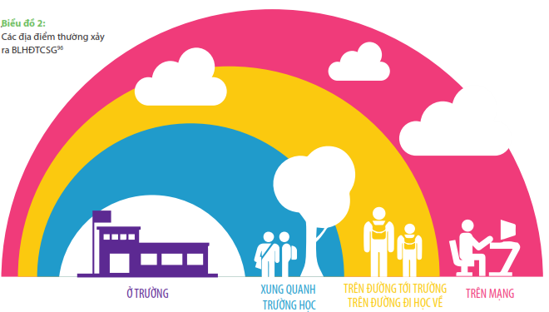
Các địa điểm thường xảy ra BLHĐTCSG và XHTD/QRTD

Slide 32
Các hình thức bạo lực giới có thể xảy ra đồng thời và có quan hệ với nhau
BẠO LỰC THỂ CHẤT
Bạo lực giới có tính phức tạp, có quan hệ với nhau và bao gồm các hình thức bắt nạt khác nhau
BẠO LỰC TÌNH DỤC
Đánh đập Phá huỷ
tài sản
Trừng phạt
thân thể
Cưỡng hiếp
Ép buộc
Quấy rối
tình dục
Bắt nạt
Hăm doạ
Đe doạ
Nhục
mạ Trấn lột
Tin đồn
Cô lập
BẠO LỰC KINH TẾ
BẠO LỰC TÂM LÝ

Slide 33
Ảnh hưởng và tác động của BLHĐTCSG/XHTDTE
Ảnh hưởng đối với việc học tập của trẻ
Tác động tới thể chất, tâm lý là gia tăng các nguy cơ:
Mất tập trung
Đạt điểm thấp
Không muốn tới trường
Lo sợ không muốn tham gia các HĐ trong lớp/trường
Không dám nhờ GV giúp đỡ
Bị cô lập trong các hoạt động tập thể của lớp, trường
Muốn chuyển trường để thoát khỏi bạo lực và sự kì thị
Bỏ học
Hạn chế lựa chọn môn học và nghề nghiệp
Mất tự tin
Lo lắng, sợ hãi, tức giận
Trầm cảm, tuyệt vọng, sức khỏe kém
Mất niềm tin vào người khác
Có hành vi tình dục nguy hiểm
Xung đột trong gia đình
Tự ngược đãi/làm tổn thương bản thân
Tự tử (hoặc có ý muốn tự tử)
Sử dụng đồ uống có cồn hoặc các chất kích thích khác
Tổn thương cơ thể, mang thai (đối với em gái) và mắc các bệnh LTQĐTD
Nghiện tình dục, hoặc đi XHTD người khác

Slide 34
Nguyên nhân
Nguyên nhân nào dẫn đến bạo lực học đường?
Một số nguyên nhân chính gây bạo lực học đường:
A
B
C
D
CÁ NHÂN: Đặc điểm tâm sinh lí lứa tuổi: sự phát triển của tính tự trọng, nhu cầu được ngưỡng mộ,...
MÔI TRƯỜNG XH
Thế hệ trẻ bị đầu độc bởi các cảnh chém giết trong game, phim và tình trạng bạo lực gia đình.
NHÀ TRƯỜNG
Nhà trường thiên về dạy chữ hơn việc dạy các kỹ năng cho HS. Dẫn đến các em thiếu kỹ năng sống.
GIA ĐÌNH
Thiếu sự chăm sóc về mặt tinh thần của cha mẹ: cha mẹ làm xa, cha mẹ ly hôn,...

Slide 35
NGUYÊN NHÂN CỦA BLHĐTCSG VÀ XHTDTE
Nguyên nhân sâu xa của BLHĐTCSG và XHTD là do ĐKG và PBĐXVG
Sự bất bình đẳng về quyền lực giữa GV với HS hoặc giữa HS với HS
Thể hiện sức mạnh nam tính. “Đôi khi nam đánh nhau là muốn thể hiện “nam tính” và khẳng định quyền lực “chinh phục và bảo vệ” bạn gái của mình”
Hạ thấp giá trị nữ tính. “Các bạn nữ trông nam tính thì được các bạn khác thích; còn các bạn nam có cử chỉ dịu dàng, nữ tính lại bị ghét, bị trêu chọc”
Không tuân theo khuôn mẫu giới cũng bị BLG và dễ bị QR/XHTD
Vị trí xã hội của TEG/PN thấp khiến họ thường chấp nhận bị QR/XHTD và các hình thức BL khác.
Cơ thể của các TEG/PN trẻ thường bị coi như đối tượng tình dục để bình luận hay động chạm.
Sự hạn chế của pháp luật: Pháp luật chưa được thực thi hiệu quả để ngăn chặn BLG và QR/XHTD.

Slide 36
Đặc điểm của quấy rối/xâm hại tình dục
Quấy rối và xâm hại tình dục là phạm pháp.
Tuy nhiên: Quấy rối/xâm hại xâm hại tình dục thường mang tính “vô hình” vì rất nhiều lý do:
Người ta không nhìn thấy QR/XHTD (đặc biệt là QRTD trên phương tiện GTCC đông đúc), hoặc “không muốn” nhìn thấy.
Người ta không đo lường được mức độ nghiêm trọng của QR/XHTD và những tác động của nó đối với trẻ em, đặc biệt là các em gái.
Người ta không cho rằng mình cần phải can thiệp khi sự việc xảy ra hoặc bị động với hành vi QR/XHTD bởi họ sợ hãi.
QR/XHTD không được trình báo. Nạn nhân và gia đình thường ngại ngần trong việc trình báo vụ việc, bởi sự sĩ diện của người lớn. Nạn nhân cảm thấy xấu hổ, không tự tin hoặc cảm thấy vụ việc không được xử lý nghiêm túc.

Slide 37
CHƯƠNG TRÌNH PHÒNG NGỪA VÀ CAN THIỆP TOÀN DIỆN
Nhận diện và đánh giá vấn đề
Chia sẻ kết quả và điều chỉnh
Đề xuất chiến lược
Đánh giá hiệu quả chương trình
Xây dựng kế hoạch toàn diện
Thực hiện chương trình
Vận động mọi thành viên tham gia

Slide 38
Bước 1: Nhận diện vấn đề
Thiết lập một cơ cấu tổ chức: BAN PHÒNG CHỐNG BẠO LỰC HỌC ĐƯỜNG. Lập một tổ công tác để hướng dẫn việc qui hoạch, áp dụng và đánh giá chương trình. Lập một tiến trình lấy quyết định cũng như phương pháp trao đổi và thông tin giữa các thành viên.
Tổ hỗ trợ học sinh: Gồm có: Hiệu trưởng hay đại diện ban giám hiệu, Tổng phụ trách, Chuyên viên tâm lý học đường, Chuyên viên công tác xã hội (trường/cộng đồng), Giáo viên , đại diện học sinh (trung học phổ thông hay cơ sở), Phụ huynh hay đại diện phụ huynh, đại diện cộng đồng, đại diện chính quyền địa phương.
Nhận diện nhu cầu bằng cách đánh giá. Dùng các bản khảo sát thăm dò học sinh, phụ huynh, giám hiệu, và phụ huynh về nhu cầu, khả năng và nguồn lực

Slide 39
Bước 2: Phân tích vấn đề
Phân tích dữ liệu thu thập từ khảo sát và đánh giá. Rút ra các kết luận và đề ra các giả thuyết (về nguyên nhân và hậu quả). Báo cáo các kết quả với học sinh, phụ huynh và cộng đồng. Đề ra các ưu tiên và các mục tiêu muốn đạt được

Slide 40
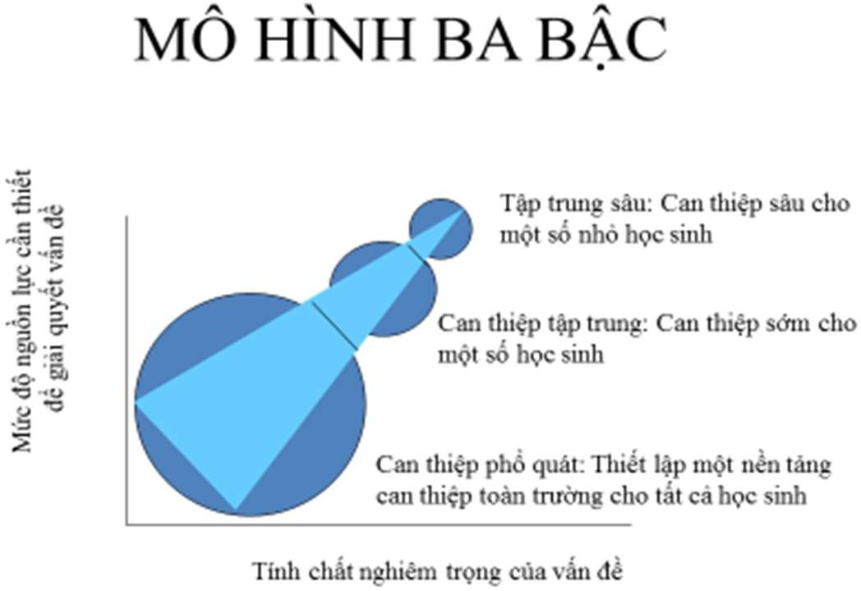
Bước 3: Xác định các hoạt động can thiệp

Slide 41
THẢO LUẬN NHÓM (15P)
Anh/chị hãy xác định các hoạt động cần làm để phòng ngừa bạo lực học đường:
1 +2: Đối với cá nhân học sinh
3. Đối với gia đình học sinh
4 +5 Đối với giáo viên
6 Đối với nhà trường
7.Đối với cộng đồng nơi HS sống
8. Đối với xã hội

Slide 42
NHỮNG BIỆN PHÁP GIÁO DỤC HS
Chương trình và giáo trình chống bạo lực học đường
  Gương tích cực và người hướng dẫn tinh thần
  Phát triển lòng tự tín
  Giáo dục nhân cách, kỹ năng sống và xã hội
  Giảm bạo lực/ kiểm soát giận dữ
  Giải quyết mâu thuẫn và bạn đồng lứa hỗ trợ hòa giải; giảm thành kiến, gia tăng hợp tác
  Giáo dục luật pháp & phòng ngừa tội phạm, phòng chống băng đảng
  Giáo dục thanh thiếu niên về bạo lực trong các buổi hò hẹn, bạo lực trong gia đình, tấn công tình dục

Slide 43
Kỹ năng quản lý cảm xúc
Phòng tránh Bạo lực học đường
Kiểm soát
cảm xúc bản
thân bằng việc
điều chỉnh hành động cơ thể
Kiểm soát
cảm xúc
bằng trí tuệ
Kiểm soát
cảm xúc
tiêu cực
Kỹ năng
Điểu khiển cảm xúc bằng sử dụng ngôn từ
Kiểm soát cảm xúc bằng cách rèn luyện sự tự tin

Slide 44
Các can thiệp môi trường cấp gia đình
Tập huấn các kỹ năng dạy con cái cho cha mẹ: Giúp phụ huynh lập ra và truyền đạt các tiêu chí về hành vi rõ ràng cho con cái qua hành động và lời nói.
Giúp phụ huynh cải thiện biện pháp kiểm soát & kỷ luật con cái.
Giúp phụ huynh nêu gương cho con cái noi theo.
Gia tăng sự tham gia của phụ huynh vào sinh hoạt nhà trường: Cải thiện vấn đề truyền đạt trao đổi giữa phụ huynh
Nhà trường: cải thiện phương cách vận động, huấn luyện, công tác và lịch sinh hoạt để tạo điều kiện dễ dàng cho phụ huynh tham gia tự nguyện; để phụ huynh tham giam vào các quyết định, quản trị, và ủng hộ của nhà trường.

Slide 45
Các can thiệp môi trường cấp học đường
Xây dựng các CLB đồng đẳng trong nhà trường
Cải thiện văn hóa học đường.
Lập và truyền đạt các điều lệ và tiêu chí rõ rang.
Nhất quán trong khen thưởng và trừng phạt.
Cải thiện kỹ năng quản lý lớp học của giáo viên.
Huấn luyện “Can Thiệp Phi Bạo Lực” cho giáo viên & nhân viên.
Thiết kế môi trường hợp cách.
Dùng phương cách giám sát tự nhiên.Chiếu sáng môi trường hợp cách. Cải thiện việc kiểm tra xuất nhập nhà trường.
Cải thiện việc duy trì trật tự và bảo trì phòng ốc

Slide 46
Các can thiệp môi trường cấp cộng đồng
Gia tăng sự tham gia của cư dân trong tiến trình quyết định các công việc liên quan đến cộng đồng.
Gia tăng việc giám sát học sinh bằng các chương trình sau giờ học và các phương tiện giải trí.
Áp dụng giờ giới nghiêm với thiếu niên và giảm điều kiện trẻ tiếp cận rượu và ma túy. Thiết lập các tuyến đường an toàn cho trẻ đến trường và về nhà hay đi tham dự các sinh hoạt trong cộng đồng. Thiết lập các chương trình an ninh khu phố (liên gia canh gác) để giúp đỡ và kiểm soát trẻ có hành vi phạm pháp. Tạo cơ hội làm ăn, gia cư, và công việc tại các khu vực nghèo đói

Slide 47
Các can thiệp môi trường cấp xã hội
Củng cố và cải thiện hệ thống pháp luật và cảnh sát.
Phổ biến những qui ước xã hội tích cực thông qua các phong trào thông tin quần chúng.
Xóa đói giảm nghèo.
Giảm cách biệt giàu nghèo.
Giảm bạo lực trong nội dung truyền thông.
Cải cách hệ thống giáo dục

Slide 48
Bước 4: Đánh giá kế hoạch can thiệp và chia sẻ
Thiết kế chương trình đánh giá kết quả cuối cùng và trong suốt thời gian áp dụng các chương trình phòng chống bạo lực học đường.
So sánh dữ liệu từng tháng và dữ liệu của năm trước.
Thông tin kết quả và phản hồi cho giáo viên, ban giám hiệu, phụ huynh và các cơ quan trong cộng đồng
Chia sẻ và nhân rộng

Slide 49
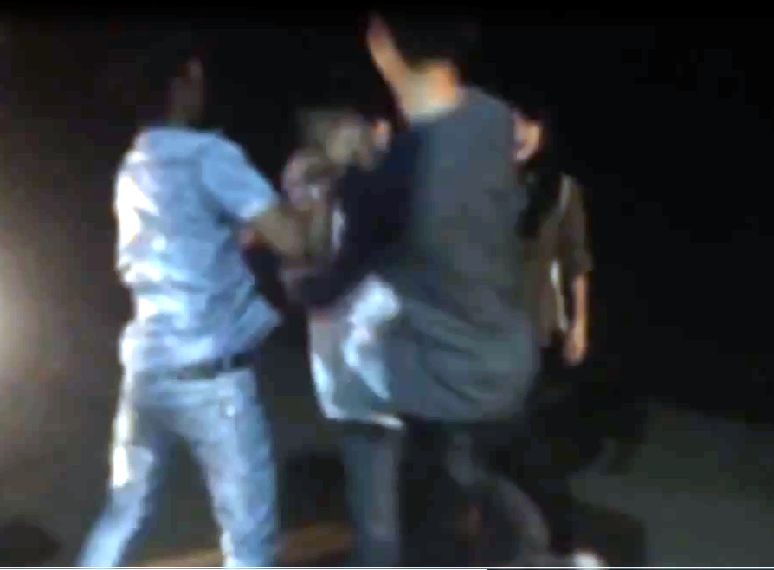
Hoạt động 4: Thảo luận nhóm
4
Quy trình trợ giúp và kỹ năng cần thiết
khi xử lý các tình huống BLHĐTCSG
  Là GV, anh/chị sẽ làm gì?
  Khi có báo cáo học sinh bị bạo lực giới ở trường?
  Hoặc, nhận được báo cáo về trường hợp học sinh của mình bị bạo lực giới ở ngoài nhà trường?

Slide 50
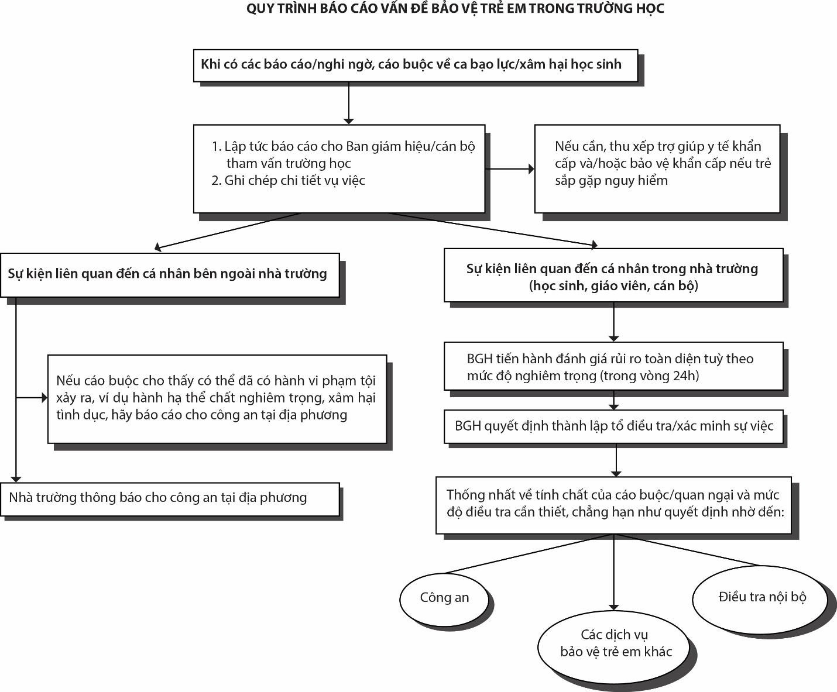
Quy trình xử lý chính thức các tình huống BL/XH

Slide 51

NGUYÊN TẮC HÀNH ĐỘNG
Hành động ngay lập tức, không được chậm trễ.
Đảm bảo giữ kín thông tin về trẻ và các bên liên quan (chỉ những người có trách nhiệm được thông báo).
Đảm bảo an toàn cho trẻ là yếu tố đầu tiên cần xem xét.
Đảm bảo những người liên quan phải nắm bắt được thông tin để phối hợp hành động.
Mọi quyết định đều phải xuất phát từ trẻ và vì trẻ.

Slide 52
Yêu cầu
Mọi giáo viên, cán bộ của nhà trường đều phải HÀNH ĐỘNG ngay khi chứng kiến, hoặc được thông báo, hoặc có thông tin liên quan đến bạo lực giới/quấy rối/xâm hại đối với học sinh.
Việc chậm trễ hoặc không phản ứng có thể khiến HS rơi vào nguy cơ bị bạo lực giới ngày một trầm trọng, ảnh hưởng đến sức khỏe/tính mạng.

Slide 53
Quy trình quản lý các ca báo cáo bạo lực/xâm hại của nhà trường
1. Đánh giá ban đầu
2. Phỏng vấn học sinh
3. Ứng phó trong quá trình báo cáo

Slide 54

(1) Đánh giá ban đầu
BGH, GVCN, giáo viên chuyên trách hay cán bộ tham vấn tâm lý thực hiện:
  Đánh giá nhanh
  Quyết định tính nghiêm trọng (những trợ giúp kịp thời nếu cần: Y tế, Tâm lý,...)
  Kế hoạch tiếp theo?

Slide 55

(2) Phỏng vấn học sinh - Thu thập thông tin
Chọn ai phỏng vấn HS?
BGH phỏng vấn?
Giáo viên chủ nhiệm?
Cán bộ tham vấn tâm lý?
Có thể mời chuyên gia có kinh nghiệm giúp phỏng vấn?
Giáo viên phụ trách Đoàn – Đội?
* Tuỳ ca/tuỳ tình hình...!
Phỏng vấn những gì? nội dung gì?

Slide 56
Thông tin thu thập - Nội dung phỏng vấn học sinh
  Tiếp cận dựa trên các thông tin đã có từ báo cáo sơ bộ ban đầu.
  Tìm kiếm thêm các thông tin làm rõ những gì báo cáo ban đầu chưa có (liên quan đến vụ việc xảy ra, thời gian, tên người có liên quan, địa điểm xảy ra...)
  Để HS quyết định xem muốn trả lời thế nào (có, không, không biết, không chắc chắn) về sự việc.
  Nói chuyện với cha mẹ/người chăm sóc HS để có thêm thông tin.
  Lưu ý:
  Nói với HS là bạn sẽ báo cáo về vụ việc với BGH/các cơ quan chức năng để giải quyết và chấm dứt tình trạng HS bị bạo lực/xâm hại.

Slide 57
(3) ỨNG PHÓ -
Điều tra và báo cáo nội bộ
BGH/GVCN/CB tham vấn tâm lý
Minh bạch, công tâm
Có thể mời Sở GD, Phòng GD,...
Đảm bảo học sinh là nạn nhân không tiếp tục bị tổn thương trong quá trình điều tra.
Có thể đồng thời có trợ giúp y tế & tâm lý.

Slide 58
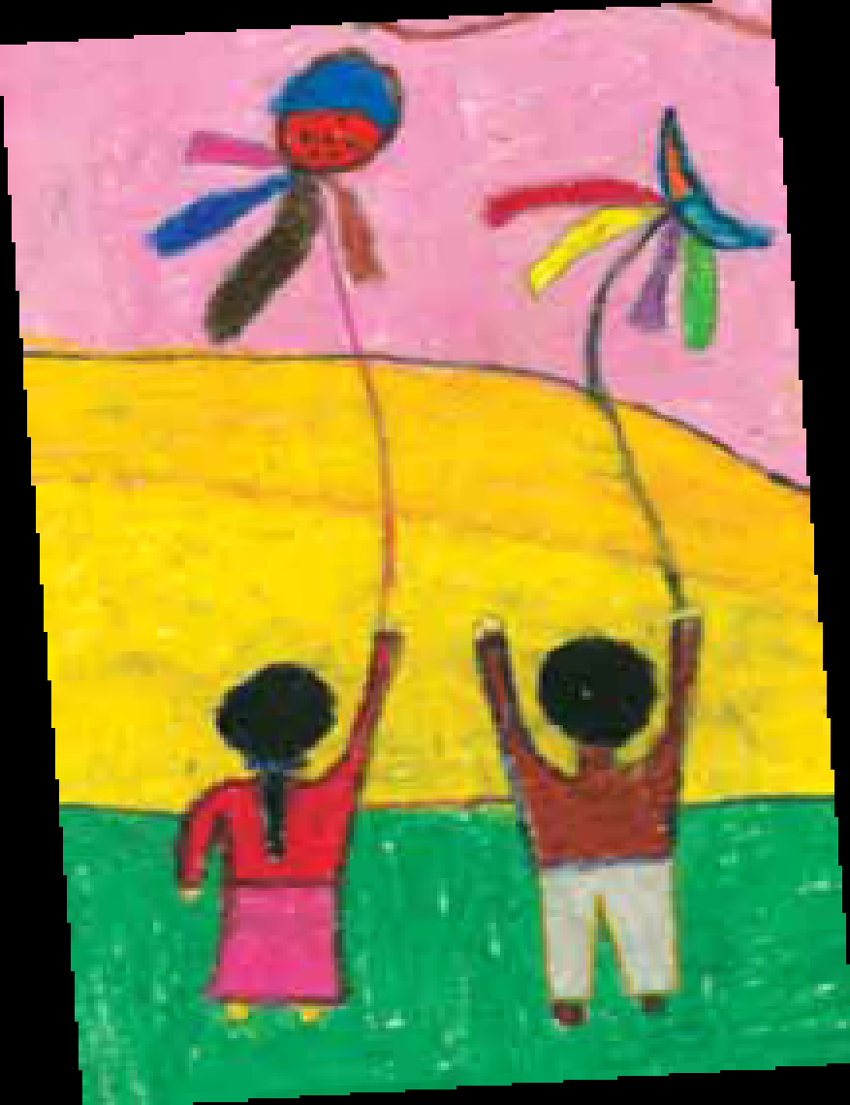
5 bước GVCN cần thực hiện khi nhận thông tin từ HS
Kỹ năng trợ giúp và xử lý bạo lực giới của GVCN
5. BÁO CÁO sự việc
cho Ban giám hiệu hoặc cán bộ tham vấn
1.LẮNG NGHE:
không ngắt lời; để cho học sinh tự quyết định tốc độ và thời gian kể chuyện bằng chính ngôn từ của học sinh; kiên nhẫn; lắng nghe một cách tích cực; sử dụng ngôn ngữ cơ thể
4. HỖ TRỢ học sinh
thể chất/y tế; tâm lý-xã hội; không hứa hẹn nếu không thể thực hiện; không nên hứa sẽ giữ bí mật
2. COI TRỌNG những gì được chia sẻ
Hãy lắng nghe sự việc một cách nghiêm túc
3. TRẤN AN học sinh
em rất dũng cảm; em hoàn toàn đúng khi tâm sự với thầy/cô; em làm rất tốt

Slide 59
  Những trở ngại cản trở HS tiết lộ hoặc thú nhận khi bị bạo lực giới/XHTD
Trở ngại khách quan:
Dư luận xã hội (Sợ gây tiếng xấu, bị dị nghị, kỳ thị)
Bị đe dọa bởi kẻ gây bạo lực;
Thất vọng vì đã từng bày tỏ, nhưng lại không được giúp đỡ, chia sẻ;
Pháp luật không nghiêm, xã hội làm ngơ hoặc dung túng những hành vi BLG;
Không sẵn có các dịch vụ hỗ trợ.
Trở ngại chủ quan:
Cho rằng hành vi BLG là bình thường hoặc mình đáng bị đối xử như vậy;
Lo sợ hậu quả của việc tiết lộ; hoặc không đủ tự tin để tiết lộ;
Không biết mình đang bị quấy rối/xâm hại;
Sợ thầy cô/người khác không tin mình;
Không biết phải diễn tả các hành động bạo lực bằng từ ngữ như thế nào;
Không biết liệu GVCN/nhân viên tư vấn có thể giúp được mình không;
Sợ bị cắt nguồn hỗ trợ tài chính từ kẻ bị tố cáo;
Cảm giác xấu hổ;

Slide 60
  Kỹ năng phỏng vấn trực tiếp
Hoạt động 5: Sắm vai thực hành
Kỹ năng phỏng vấn và hỗ trợ tâm lý cho học sinh bị BLHĐTCSG

Slide 61
Kỹ năng phỏng vấn trực tiếp
Chuẩn bị phỏng vấn:
Nên để sẵn các tài liệu, sách hoặc tờ rơi về BLG/XHTD ở phòng/nơi PV;
Nên tiến hành PV riêng với cá nhân HS (nếu có người đi cùng, YC họ đợi bên ngoài);
Giành đủ thời gian để phỏng vấn;
Không nên tiến hành PV khi:
(i) không thể trao đổi cá nhân hoặc không có môi trường phù hợp để trao đổi
(ii) lo ngại việc đánh giá này có thể gây nguy hiểm cho HS hoặc người khác.
Mở đầu phỏng vấn:
Nên bắt đầu với những câu hỏi mở cho phép HS tự do trả lời theo cách của mình. Nếu câu trả lời cho thấy những dấu hiệu học sinh bị QR/XHTD hoặc bị bạo lực, GVCN cần tiếp tục với những câu hỏi cụ thể để làm rõ vấn đề.
Khi bắt đầu PV, GVCN có thể đặt câu hỏi, như: “Em có cảm thấy gần đây mình có những thay đổi đáng kể nào đó về thói quen, ăn ngủ hoặc vui chơi?”; “Em có cảm thấy sợ hãi ai đó?”; “Đôi khi cô/thầy thấy có người đánh mắng hoặc đe dọa những người mà họ yêu quý. Em đã từng gặp ai đó như vậy chưa?”.
Tiếp theo, nên đặt những câu hỏi trực tiếp. VD: “Em có từng bị ai đó đánh đập/đe dọa?”; “em có cảm thấy sợ hãi ai đó sẽ đánh đập, thậm chí đe dọa sẽ giết em?”

Slide 62
Những kỹ năng cần thiết khi phỏng vấn HS
Chia sẻ cảm xúc: ngữ điệu, cường độ lời nói; ánh mắt, tư thế, biểu cảm khuôn mặt… phải thể hiện sự quan tâm, chia sẻ và đồng cảm với HS;
Tập trung lắng nghe: Tránh ngắt lời, phán xét HS, hoặc lăng mạ kẻ gây BL; tránh hỏi những câu HS đã trả lời; lên mặt đạo đức, hứa hẹn, so sánh…
Sử dụng các kỹ thuật nghe chủ động như tóm lược, trích lược để khẳng định/kiểm định thông tin.
Tôn trọng khoảng lặng: cho HS đủ thời gian tĩnh lặng để kìm nén cảm xúc, suy nghĩ và phá vỡ sự e ngại. Sử dụng những câu thể hiện sự đồng cảm, chia sẻ (Ví dụ: “cô/thầy rất hiểu những cảm nhận của em”; “cô/thầy hiểu điều này rất khó …”);
Chú ý những biểu đạt phi ngôn ngữ của HS: quan sát ánh mắt, nét mặt và cử động của HS (vd, để ý xem HS có ánh mắt dò xét xem có ai đó xung quanh). Đặt những câu hỏi thăm dò có tính suy đoán trên cơ sở những biểu hiện phi ngôn ngữ của HS (vd, cô/thầy thấy em đang rất buồn và lo lắng. Điều gì khiến em buồn và lo lắng vậy?).
Đồng cảm: cảm nhận, thấu hiểu và chia sẻ những cảm xúc của HS.

Slide 63
Những điều cần lưu ý đối với GV
Những lưu ý khi đặt câu hỏi phỏng vấn:
Nên hỏi về những hành vi cụ thể, tránh những câu hỏi chung chung.
Sử dụng từ ngữ đời thường, tránh những từ chuyên môn;
Tránh sử dụng các cụm từ như: bạo lực; lạm dụng; hành hạ…
Hỏi về nhiều loại bạo lực khác nhau, ví dụ: thương tích, sợ hãi, tình dục…
Hỏi về các vấn đề trong quan hệ hiện tại và trong quá khứ.
Tránh những câu hỏi tại sao, nên tập trung câu hỏi về các sự việc xảy ra theo trật tự thời gian. Ví dụ: thay vì hỏi “tại sao bạn ấy đánh em?”, thì nên hỏi “em đã làm gì trước đó khiến bạn ấy đánh em?”
Những lưu ý khi tiến hành PV hoặc trợ giúp tâm lý đối với học sinh bị BLG/XHTD:
Ngồi tự nhiên, yên lặng, tránh ngắt lời nạn nhân;
Tập trung chú ý và lắng nghe tích cực;
Duy trì tương tác bằng ánh mắt và những biểu đạt phi ngôn ngữ khác;
Tránh bày tỏ quan điểm cá nhân về sự cố xảy ra;
Tránh đổ lỗi cho nạn nhân về những gì đã xảy ra.

Slide 64
TÓM TẮT BÀI HỌC
BLHĐTCSG đang diễn ra phổ biến với nhiều hình thức khác nhau. Nó không chỉ xảy ra trong khuôn viên nhà trường, mà còn xảy ra ở cả trên đường đến trường hoặc từ trường về nhà...
Với các mức độ khác nhau, các HS (nam, nữ và LGBT) đều có thể trở thành nạn nhân của BLHĐTCSG. Nó tác động tiêu cực đến sự phát triển sức khỏe thể chất, tinh thần, xã hội và kết quả học tập của các em.
Nguyên nhân chính của BLHĐTCSG là ảnh hưởng của các ĐKG và sự PBĐXVG, sự quá coi trọng nam tính và hạ thấp nữ tính.
Mỗi nhà trường cần có sẵn và áp dụng một qui trình cụ thể về báo cáo, can thiệp xử lí các hành vi BLHĐTCSG để bảo vệ mọi trẻ em, trong đó luôn coi trọng nguyên tắc đặt lợi ích và sự an toàn của HS lên hàng đầu.
GV, cán bộ nhà trường và đặc biệt là GVCN có thể phòng ngừa và ứng phó với BLHĐTCSG thông qua nhiều biện pháp, cách thức khác nhau, tùy thuộc vào bối cảnh xảy ra bạo lực, đặc điểm HS, mức độ nghiêm trọng của vụ việc...

Slide 65
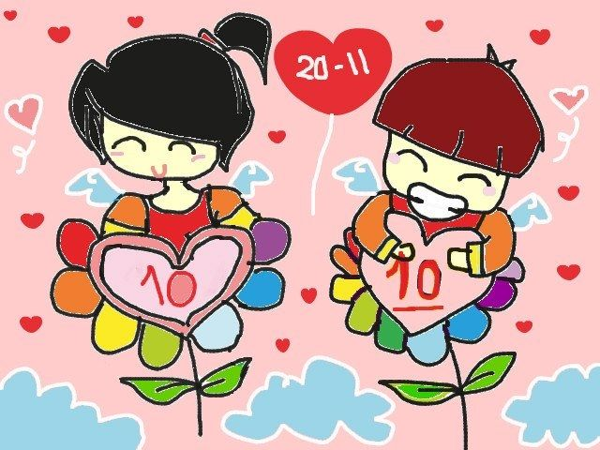
CÁM ƠN THẦY CÔ
ĐÃ LẮNG NGHE
Nguồn: http://mangtiepthi.com/threads/nhung-hinh-anh-dep-nhat-y-nghia-nhat-ve-thay-co-giao-va-hoc-sinh.1831.html

